Slide 1

面向对象版计算器
第四十二章

Slide 2
本章目标
Scanner类实现

Slide 3
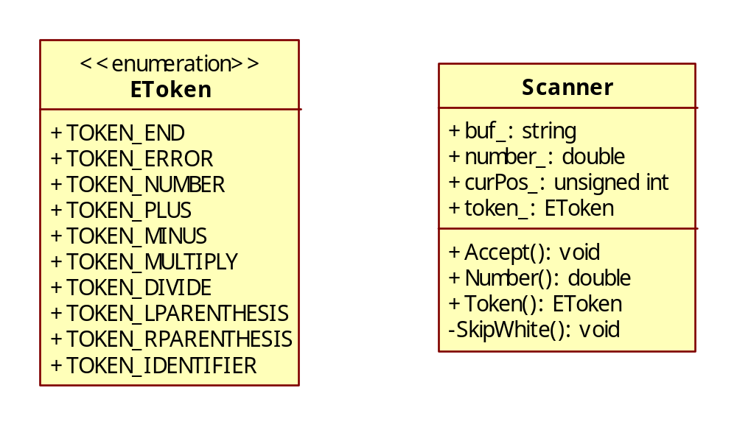
Scanner

Slide 4
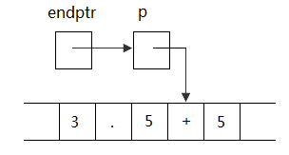
Scanner
字符串转double
double strtod(const char *nptr, char **endptr);
char* p;
number_ = strtod(&buf_[curPos_], &p);

Slide 5
总结
Scanner类实现

